Slide 1
第3章 软件项目成本估算
Notes:
Give this talk
[pə'troʊliəm]

Slide 2
23内容提要
3.1 项目估算的挑战
3.2 项目估算的基本内容
3.3 规模估算
  3.3.1 德尔菲方法
  3.3.2 类比估算法
3.4 工作量估算
  3.4.1 普特纳姆模型
  3.4.2 经验估算模型
  3.4.3 功能点分析的要素
  3.4.4 功能点计算
  3.4.5 开发阶段工作量估算
  3.4.6 实施阶段工作量估算
  3.4.7 维护阶段工作量估算
Notes:
软件项目风险分析是项目管理中的重要活动，其目的在于协助项目开发组织识别项目运行过程中的潜在问题，并提前采取措施。项目的风险可能来自许多方面，一般而言建议从技术、管理、资源、商业等角度进行考虑。例如：需求变更、外部协作、时间或成本约束、人力资源、系统架构、用户接口、外购或复用、采用新技术等。在进行软件项目工作量估算之前进行风险分析，旨在使用风险分析所得结果对软件项目工作量估算的结果进行适当的调整。一般的风险管理方法中，通常使用风险的发生概率与风险的影响程度的乘积作为风险系数，便于开展风险管理。在进行软件项目工作量估算前，同样可以使用该方法获得风险系数，从而对工作量进行调整。例如采用方程法进行软件项目工作量估算，可在方程中设置反映风险分析结果的参数，根据风险分析的结果对参数进行调整，从而影响工作量估算的结果。在类推法中，在找到高度相似的历史项目估算工作量时，也应根据风险分析的结果对估算结果进行适度的调整。

Slide 3
内容提要
3.5 开发工期估算
3.6 成本估算方法
  3.6.1 咨询费
  3.6.2 建设费
  3.6.3 服务费
3.7 本章小结

Slide 4

3.1 项目估算的挑战
估算不但对于项目计划和管理是非常有用的，而且在其他方面，也至关重要。
厂家与客户之间的合同，取决于成本和时间表的估算值。
  如果没有这些估算值，那么客户也就丧失了对建议书进行评判的基础。
  合同的条款一般都会包括成本和时间表的估算值，而这些条款一般都被认为是固定的。

Slide 5

3.1 项目估算的挑战
虽然说工作量和时间表的估算值都是制定计划所必不可少的，但是，如果我们能够知道工作量的估算值，那么时间表的估算就会变得更加容易。
  所以，软件项目中的重点主要在于工作量的估算。
  如果我们不能估算出执行一个项目到底需要付出多少工作量和时间，那么我们也就不可能进行有效的项目计划和管理。

Slide 6
3.2 项目估算的基本内容
软件开发成本估算主要指软件开发过程中所花费的工作量及相应的代价。
  不同与传统的工业产品，软件的成本不包括原材料和能源的消耗，主要是人的劳动的消耗。
另外，软件也没有一个明显的制造过程，它的开发成本是以一次性开发过程所花费的代价来计算的。
因此，软件开发成本的估算，应是从软件计划、需求分析、设计、编码、单元测试、集成测试到认证测试，整个开发过程所花费的代价作为依据的。

Slide 7
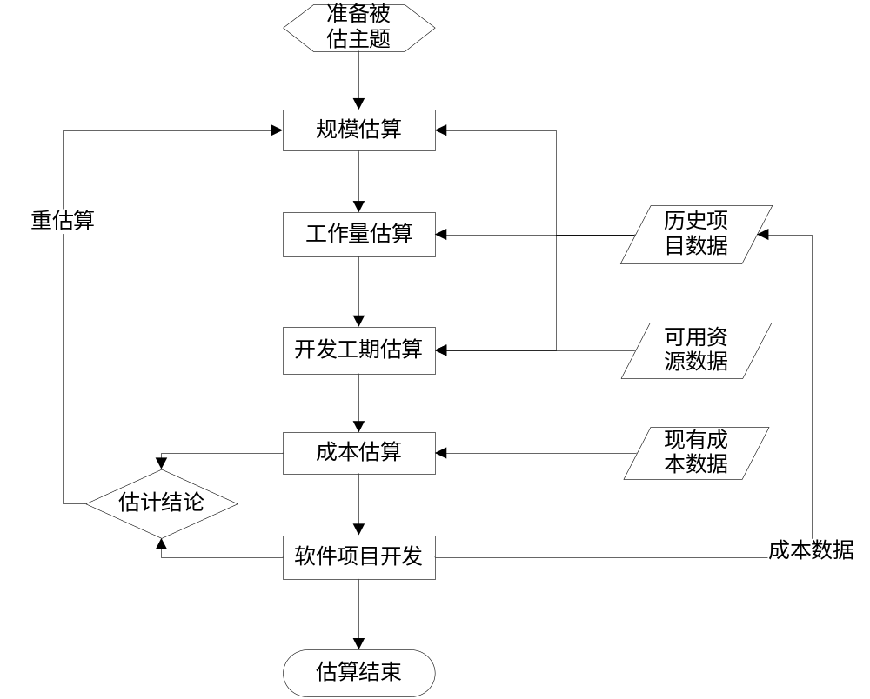
3.2 项目估算的基本内容

Slide 8
3.3 规模估算
衡量软件规模最常用的单位
  是源代码行数（Line of Code，LOC）和功能点数（Function Point，FP）。
体软件规模估算。
  LOC是指所有的可执行的源代码行，包括可交付的工作控制语言（Job Control Language，JCL）语句、数据定义、数据类型声明、等价声明、输入/输出格式声明等。

Slide 9
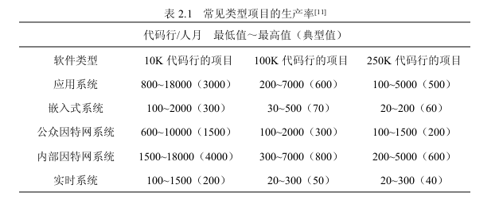
3.3 规模估算
这是排在“规模”之后，对估算值影响第二大的因素，不同类型之间存在 10～20 倍的差距，表 2.1 显示了不同类型的项目中每个人月能够完成的代码行数

Slide 10
3.3 规模估算
项目范围的估算在CMMI的“MA”度量分析管理和“PP”项目计划中均有涉及。对软件项目范围的估算有很多种方法，常见的是LOC代码行和FP功能点法。它们之间的区别和关系如下：
功能点估算法常用在项目开始或项目需求基本明确时使用，这时进行估算其结果的准确性比较高。假如这个时候使用LOC代码行估算法，则误差会比较大。
使用功能点估算法无需懂得软件使用何种开发技术。LOC代码行估算法则与软件开发技术密切相关。
功能点估算法是以用户为角度进行估算，LOC代码行估算法则是以技术为角度进行估算。
通过一些行业标准或企业自身度量的分析，功能点估算法是可以转换为LOC代码行的。

Slide 11

3.3.1 德尔菲方法
兰德公司（Rand）于1948年提出德尔菲（Wideband Delphi）方法，它是一种预测未来的手段，故以古希腊神谕所在的地方（Delphi）来命名，该方法最初用于军事目的，很快就被推广到其他的领域，为保证该方法的成功实施，对传统德尔菲步骤进行了扩充和细化

Slide 12
3.3.2 类比估算法
类比估算法，又称自顶向下估算法（Top Down Estimates）。
适合评估一些与历史项目在应用领域、环境和复杂度的相似的项目，通过新项目与历史项目的比较得到规模估计。
类比法估计结果的精确度，取决于历史项目数据的完整性和准确度，因此，用好类比法的前提条件之一是组织建立起较好的项目后评价与分析机制，对历史项目的数据分析是可信赖的。

Slide 13
3.3.2 类比估算法
（1）整理出项目功能列表和实现每个功能的代码行。
（2）标识出每个功能列表与历史项目的相同点和不同点，特别要注意历史项目做得不够的地方。
（3）通过步骤1和2得出各个功能的估计值。
（4）产生规模估计。

Slide 14
3.3.2 类比估算法
软件项目中用类比法，往往还要解决可重用代码的估算问题。
估算可重用代码量的最好办法就是由程序员或系统分析员详细地考查已存在的代码，估算出新项目可重用的代码中需重新设计的代码百分比、需重新编码或修改的代码百分比以及需重新测试的代码百分比。
根据这三个百分比，可用下面的计算公式计算等价新代码行：
  等价代码行=[(重新设计%+重新编码%+重新测试%)/3]×已有代码
  比如：有10000行代码，假定30%需要重新设计，50%需要重新编码，70%需要重新测试，那么其等价的代码行可以计算为：
  等价代码行=[(30%+50%+70%)/3]×10000=5000。
  即：重用这10000代码相当于编写5000代码行的规模。

Slide 15
3.4 工作量估算
根据规模估计结果，并定义了项目开发周期和裁剪项目过程后，需要目过程中各阶段的工作量和总工作量。
目前，可以参考的历史数据包括：
  （1）有历史项目的准确数据；
  （2）至少有一个历史项目与现有项目规模类似；
  （3）现有项目将和类似的历史项目采用类似的生命周期、开发过程、开发技术和工具，类似技能和经验的项目成员。同时可以参照业界公布的经验数据。

Slide 16
3.4.1 普特纳姆模型
这是1978年普特纳姆（L. H. Pumam）提出的，一种动态多变量模型，通用的形式为：
  L：源代码行数（以LOC计）。
  K：整个开发过程所花费的工作量（以人年计）。
  TD：开发持续时间（以年计）。
  Ck：技术状态常数，它反映“妨碍开发进展的限制”

Slide 17
3.4.2 经验估算模型
经验估算模型又叫COCOMO模型（COnstructive COst MOdel），这是由TRW公司开发，Boehm提出的结构化成本估算模型，是一种精确的、易于使用的成本估算方法。
COCOMO模型主要从两个方面来构建：以源代码行（Single Line Of Code，SLOC）统计的软件规模，成本驱动因子（Cost Driver），这些因素可以被归入产品，平台，人员和项目四个方面。

Slide 18
3.4.2 经验估算模型
（1）组织型（Organic）：
  相对较小、较简单的软件项目。开发人员对开发目标理解比较充分，与软件系统相关的工作经验丰富，对软件的使用环境很熟悉，受硬件的约束较小，程序的规模不是很大（<50000行）。
（2）嵌入型（Embedded）：
  要求在紧密联系的硬件、软件和操作的限制条件下运行，通常与某种复杂的硬件设备紧密结合在一起。对接口，数据结构，算法的要求高。软件规模任意。如大而复杂的事务处理系统，大型、超大型操作系统，航天用控制系统，大型指挥系统等。
（3）半独立型（Semidetached）：
  介于上述两种软件之间。规模和复杂度都属于中等或更高。最大可达30万行。

Slide 19

3.4.2 经验估算模型
按照项目开发的详细程度也可分为三级：基本型，中间型和详细型。所采用的计算通式为：

Slide 20
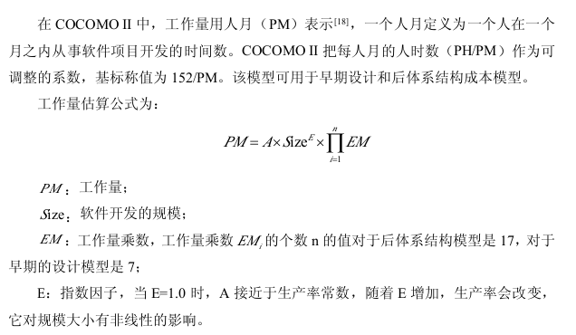
3.4.2 经验估算模型

Slide 21
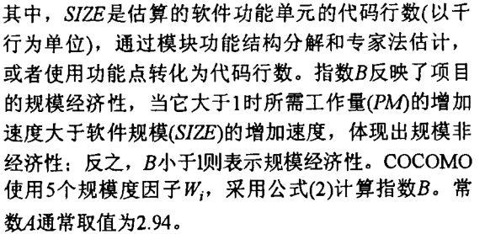
3.4.2 经验估算模型

Slide 22
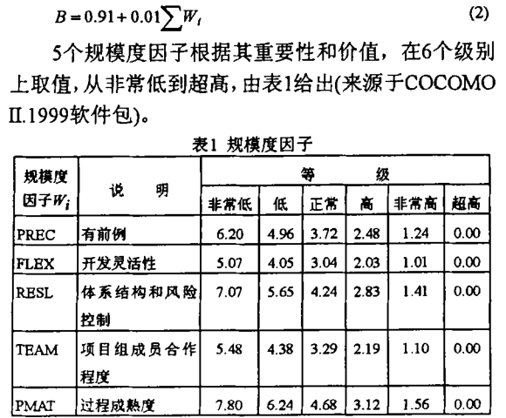
3.4.2 经验估算模型

Slide 23
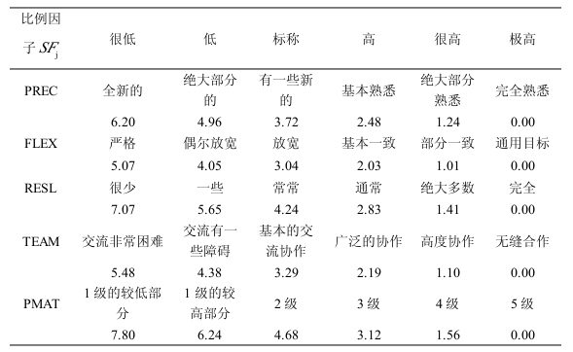
3.4.2 经验估算模型

Slide 24
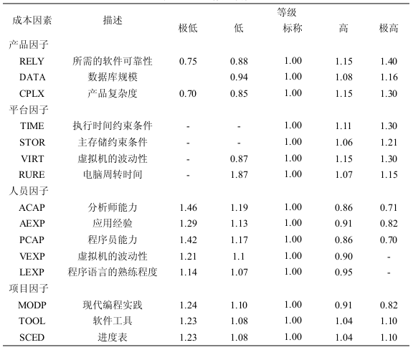
3.4.2 经验估算模型
为了反映正在开发软件项目的特征，COCOMO II 模型采用 17 个后体系结构工作量
乘数（EM），以调整标称的工作量 PM。由一组等级和一组与之相应的工作量乘数来定义每个成本驱动因子。
工作量乘数（EM）

Slide 25

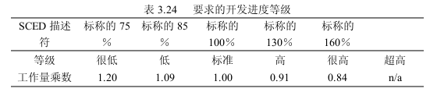
3.4.2 经验估算模型
COCOMO II 模型对早期设计阶段和后体系结构阶段初始进度估算方程如下：
公式中，C=3.67，D=0.28，B=0.91。其中 C，D 是一个可校准的系数； PM NS 不考虑 SCED 因子；E 是从比例因子之和导出的规模指数；B 为校准后的比例因子指数；SCED% 是 SCED 等级量表中的压缩 / 扩展比。

Slide 26
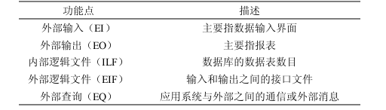
3.4.3 功能点分析的要素
功能点分析法是从软件用户的角度来评估一个软件系统的功能，它将软件的功能分为五个基本要素。
其中两个表示终端用户的数据需求：内部逻辑文件，外部接口文件。
  另外三个表示用户对数据的获取处理的事务功能：用户输入，用户输出，用户查询。

Slide 27
3.4.4 功能点计算
软件功能计算中一旦估算出应用程序中每个功能要素的数量后，就可以将每个计数与一个复杂度值（加权因子）相乘，最后进行合计，算出一个初步的总的功能点数（Function Points Count，UFC）。

Slide 28
3.4.5 开发阶段工作量估算
功能点估算法
该方法主要是依据软件项目的功能需求来评估开发工作量。
通过分析系统需求计算项目规模（功能点数），再乘以各阶段完成每个功能点所需要投入的人工时（开发成本系数），就可计算出完成项目所需要的人月数。
  适用于立项阶段需求分析比较详细的项目或者用于项目完成阶段的最终工作量估算。

Slide 29
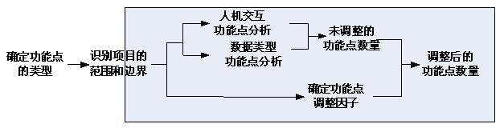
3.4.5 开发阶段工作量估算
以国际标准IFPUG（International Function Point Users Group）组织提供的功能点估算法V4.1.1为基础进行讲解。如下图所示，首先大家应该了解功能点估算法的使用步骤。
具体步骤包括：
1. 识别功能点的类型。
2. 识别待估算应用程序的边界和范围。
3. 计算数据类型功能点所提供的未调整的功能点数量。
4. 计算人机交互功能所提供的未调整的功能点数量。
5. 确定调整因子。
6. 计算调整后的功能点数量。

Slide 30
3.4.5 开发阶段工作量估算
识别项目的类型
国际IFPUG组织将软件项目分为三类，功能点估算法适用于任何一类项目：
新开发项目
二次开发的项目
功能增强的项目

Slide 31
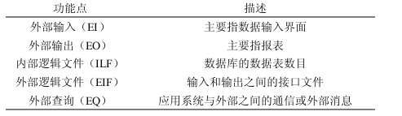
3.4.5 开发阶段工作量估算
1.未调整功能数由技术人员依据软件需求与设计文档的信息，根据五种用户功能类型分别来统计
1.五种功能点
其中，ILF和EIF属于数据类型的功能点，EI、EO、EQ属于人机交互事务类型的功能点。

Slide 32
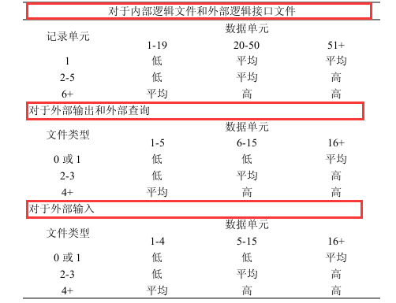
3.4.5 开发阶段工作量估算
2.确定功能点复杂性等级
2. 复杂性等级

Slide 33
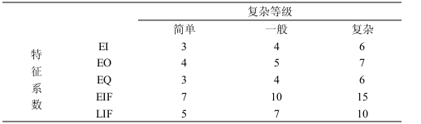
3.4.5 开发阶段工作量估算
3.确定功能点复杂性等级
3. 等级权重
4。对所有的带权重功能计数相加，得到未调整功能点。

Slide 34
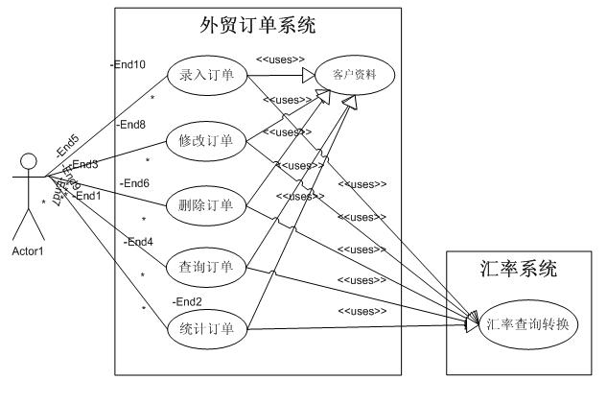
3.4.5 开发阶段工作量估算
识别项目的范围和边界
使用UML的“UseCase”用例图是以用户角度进行识别项目范围和边界的最好方法，在画用例图时就必须明确系统的边界。通过系统的边界，我们可以知道哪些功能要计算功能点，哪些功能点是外部系统负责计算的。以图2为例：一个外贸订单系统只包含录入、修改、删除、查询和统计订单的功能，而汇率查询转换服务是不属于该系统的。
应用程序边界的识别规则大家一定要牢记，不能从技术角度去思考，必须从用户角度来定义；如果项目牵扯到多个系统，那么必须将这多个系统的边界全部描述清楚。
外贸订单系统用例图

Slide 35
3.4.5 开发阶段工作量估算
录入订单、修改订单、删除订单是EI（外部输入）；
查询订单是EO（外部输出）
统计订单是EQ（外部查询）
汇率查询转换系统为EIF（外部逻辑）
订单和客户是ILF（内部逻辑文件）
功能点：
1. ILF：Internal Logical File内部逻辑文件
2. EIF: External Interface File外部接口文件
3. EI: External Input外部输入
4. EO: External Output外部输出
5. EQ: External Inquiry外部查询

Slide 36
3.4.5 开发阶段工作量估算
识别功能点的重要原则
ILF、EIF要与EI、EO、EQ分开计算。对ILF和EIF复杂度的计算可以简单理解为对数据库复杂度的计算。对EI、EO、EQ复杂度的计算可以理解为对程序开发复杂度的计算。一般软件项目都是由数据和程序构成的，因此计算ILF、EIF和计算EI、EO、EQ之间没有任何关系。
ILF和EIF的复杂性计算
ILF和EIF的复杂性是取决于记录类型RET（Record element type）和数据类型DET（Data element type）的数量。DET是一个以用户角度识别的、非重复的、有业务逻辑意义的字段。
DET计算的规则如下：
通过一个基本处理过程的执行，对ILF进行维护，或从ILF/EIF中返回一个特定的、用户可识别的、非重复的字段，那么每个这样的字段算一个DET。
例如：添加一个外贸订单时需要保存“订单号码、订单日期、地址、邮编”，那么对于ILF订单来说它的DET就是4个。

Slide 37
3.4.5 开发阶段工作量估算
在外贸订单系统中添加一个订单时会保存“订单信息、客户的ID、部门的ID”。那么订单系统ILF中的RET为：
1. 订单信息（必选的）
2. 客户信息（必选的）
3. 部门信息（可选的）

Slide 38
3.4.5 开发阶段工作量估算
任务估算法
  任务估算法，是把软件项目功能分解为若干个相对独立的任务，再分别估计完成每个任务需要的人员搭配比例及投入时间，每个人员的工作量之和就是该任务的工作量。
  最后，将各个任务的工作量累加起来就得出软件项目的总工作量。
  该方法适用于立项阶段的工作量估算。

Slide 39
3.4.6 实施阶段工作量估算
软件项目的实施范围，因项目而异。有些项目只实施一个单位、有些需要实施多个单位、有些甚至需要全市、全省甚至全国实施。
所以，实施阶段的费用也会有很大的差异，甚至有的项目会出现实施费用超过开发费用的情形。

Slide 40

3.4.7 维护阶段工作量估算
软件项目通过验收，交付使用后，需进行一年的系统维护。
维护内容包括：运行管理、系统平台维护、应用软件维护、数据维护等。

Slide 41
3.4.7 维护阶段工作量估算
系统后期维护：系统运行一年之后的系统维护，需另行签订系统维护合约。为了有利于保证用户的利益和扶植软件企业，在维护工作范围不变的前提下，如果新的维护合同的维护费用不超过上一年度维护金额的115%，则用户应该和原开发商直接签订维护合同，否则由可进行招投标并确定新的维护合同的项目承担单位。

Slide 42
3.5 开发工期估算
项目估计的第三步，是根据工作量制定项目计划，包括人员安排、工作量分解、开始和完成时间等等。
  可以根据自己的历史数据或行业模型决定所需的人力资源并落实到项目计划。
如果没有以上信息，可以使用估计模板中的方法来进行计算：完成工作量估计后，根据现在的资源情况，确定在每个阶段投入的资源，根据相关的计算方法，计算出进度。

Slide 43
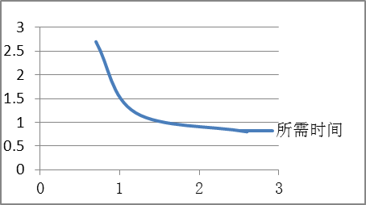
3.5 开发工期估算
例如：一个员工在进行一项工作第一次需要10个工作日，第二次需要8个工作日，则其学习率为80%，当次数继续增加时，即重复4次，可以期望第4次工作时间为6.4天，第八次只需要4天。

Slide 44
3.6 成本估算方法
成本估算，是指对完成项目各项活动所必须的各种资源的成本做出的估算。
估算计划活动的成本，涉及估算完成每项计划活动所需的资源，包括人力资源，设备，材料，服务，设施和特殊条目，如通货膨胀准备金和应急准备金等的近似费用。
  在估算时需考虑估算偏差可能的原因如风险等。计划活动成本估算是针对完成计划活动所需资源的可能费用进行的量化评估。

Slide 45
3.6.1 咨询费
咨询费，指软件项目立项前期，请专业机构或者专家进行技术咨询、可行性分析、需求分析，造价评估、方案设计、项目招标代理等方面工作所发生的费用。
该部分费用可根据项目预计投入的建设费按照一定比例计取，也可以根据所投入的人月数进行计取，此外还可以由双方协商确定。在招标活动中，公证处对全过程进行现场公证并对采购合同进行公证，公证费按照国家规定标准计算。

Slide 46
3.6.2 建设费
建设费包括支付给软件开发商的进行软件开发、实施、维护等方面工作的费用。主要依据工作量（完成该项目需要投入的人力，以人月度量）和人月成本进行估算。
  建设费=开发费+实施费+运行维护费=（开发工作量+实施工作量+运行维护工作量）×人月成本

Slide 47
3.6.3 服务费
1. 验收测试费
2. 工程监理费
3. 数据处理费
4. 附加费
5. 需求变更估算

Slide 48
3.7 本章小结
本章主要列举了两种规模估算方法：德尔菲方法和类比估算法，但是，这两种方法都具有局限性，介绍这两种方法的目的也希望在做软件项目成本估算的时候可以结合这两种方法综合进行估算，即先用类比估算的方法划分每个功能单元，组织德尔菲估算方法小组，对每个功能单元进行估算，同时要标识出每个功能列表与历史项目的相同点和不同点，特别要注意历史项目做得不够的地方，还要解决可重用代码的估算问题。

Slide 49
谢 谢!

